Slide 1
등장인물 관계도
구글에 ‘드라마 인물 관계도＇라고 검색해서
원하는 인물 관계도를 가져온 후
내 게임에 맞게 만들어보기

Slide 2
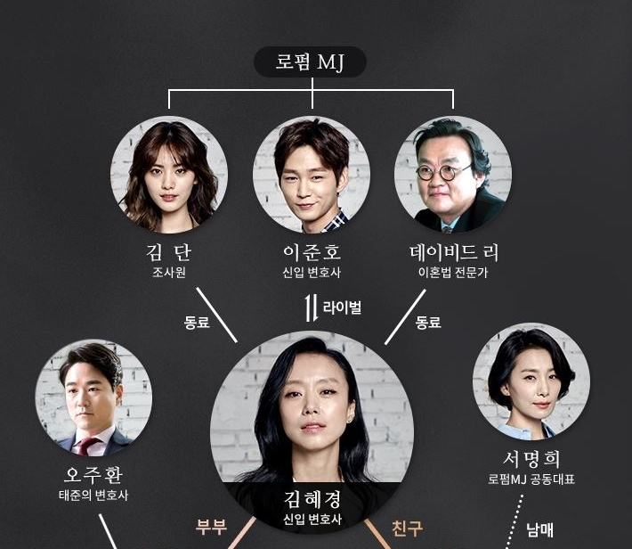

차우선
서주안
친구
동생
차별
이해
차한해
강요
전투
주인공
착취
강재준
이용익
괴물
시위단체 장
국회의원
인간의 변이

Slide 4


끝없는 선의를 지닌 소녀, 차한해. 내어줄수록, 다른 끝을 마주한다. 그 끝은 누구의 선택일까.
시놉시스
등장 인물
차한해 | 차우선 | 서주안 | 강재준 | 이용익 | 괴물
주인공 | 동생 | 친구 | 요청 → 의존 → 압박 | 구조 정당화 | 전투 대상
무한에 가까운 선의를 지닌 소녀. 유일한 해결 수단 | 주인공을 가족 자산으로 인식 | 구조의 문제를 인식하고 ‘스스로를 챙겨야 함’을 인식시키는 유일한 공감자 | 책임 전가를 통해 점차 주인공을 압박 | 희생을 공익으로 강요하는 정부 | 선의가 붕괴된 인간이 변이한 결과
등장 무대
세계 구조 다수의 책임 → 단일 책임 | 주인공의 집 | 도시 중심 (거점) | 정치 기관 | 사건 발생 구역
 | 사적 영역의 착취 | 강화 / 장비 / 준비 | 호출 / 명령 – 착취의 공식화 | 균열 발생 / 변이 확산

Slide 5
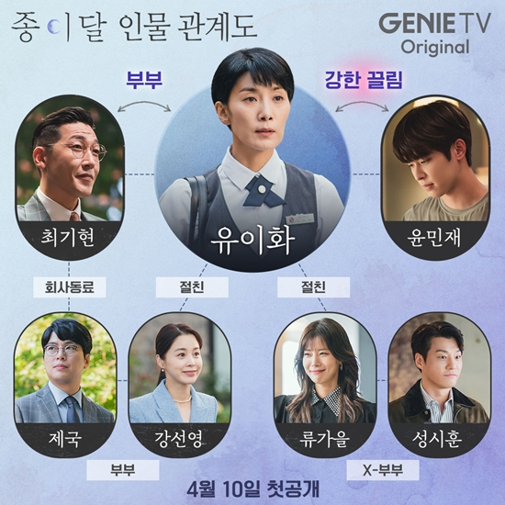

Slide 6
월드맵
월드맵에서 랜드마크만(지저분하지 않게)
[맵]
상황의 기차칸처럼 나열
월드맵에서 사건 지역들만 빼서 표현할 수도 있다.
월드맵 + 사건이 발생하는 맵을 함께 표현해도 된다.
D&d 맵

Slide 7
